Slide 1
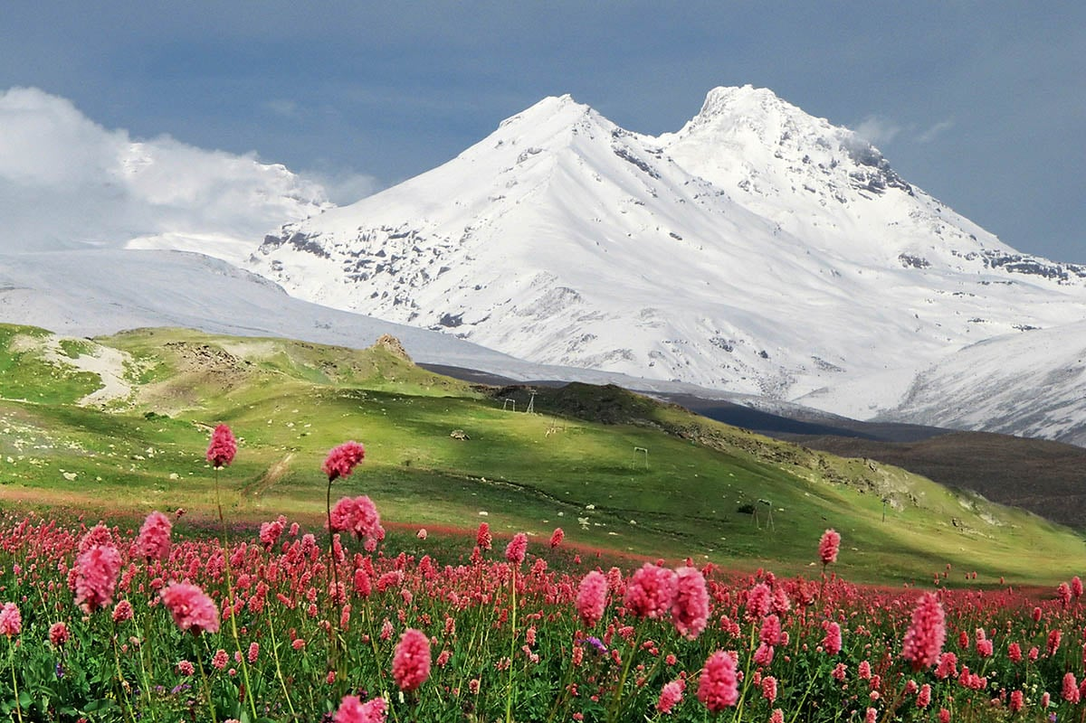
Презентация к уроку
«Ваше величество Гора»

Slide 2
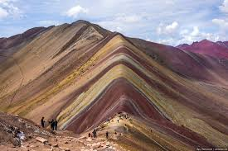
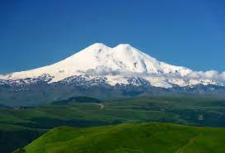
Горой может считаться геологическое образование не менее 500 метров высотой (от подножия до вершины). Всё, что ниже 500 метров — холмы, а не горы.

Slide 3
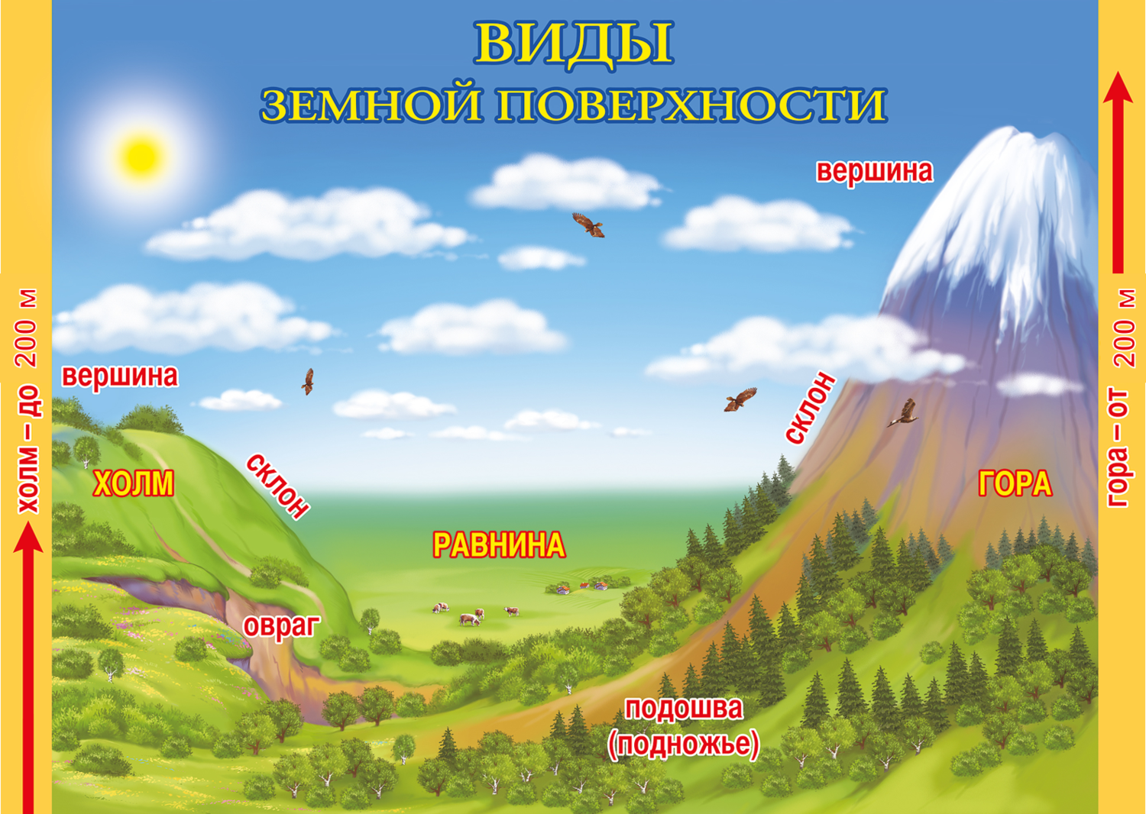
из каких частей состоят горы ?
Гора и холм состоят из подошвы, склонов и вершины. Подошва — это место, где начинается гора или холм. Вершина — самая высокая часть горы или холма. Склон — это участок между подошвой и вершиной.

Slide 4
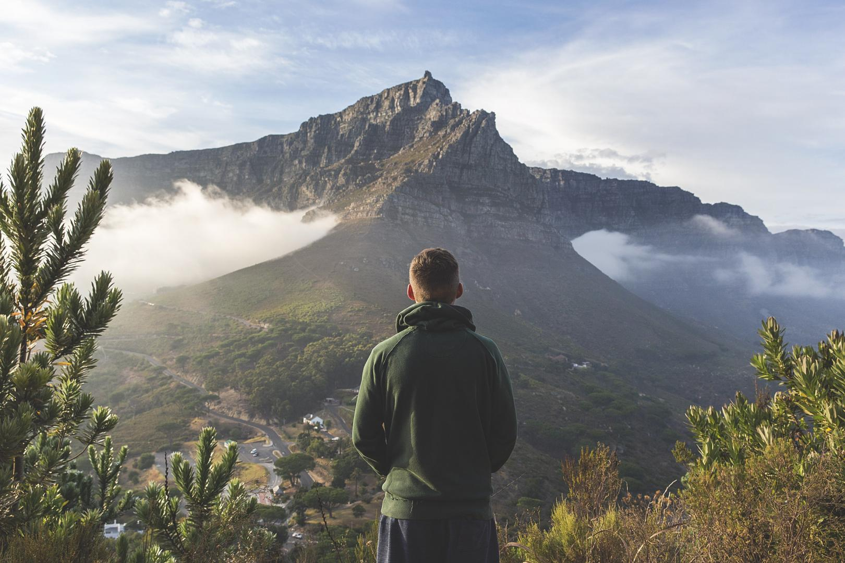
Гора — это большая масса земли, камня, образовавшая в процессе формирования рельефа земной поверхности возвышенность, поднимающуюся над окружающей местностью на десятки, сотни, иногда тысячи метров.

Slide 5
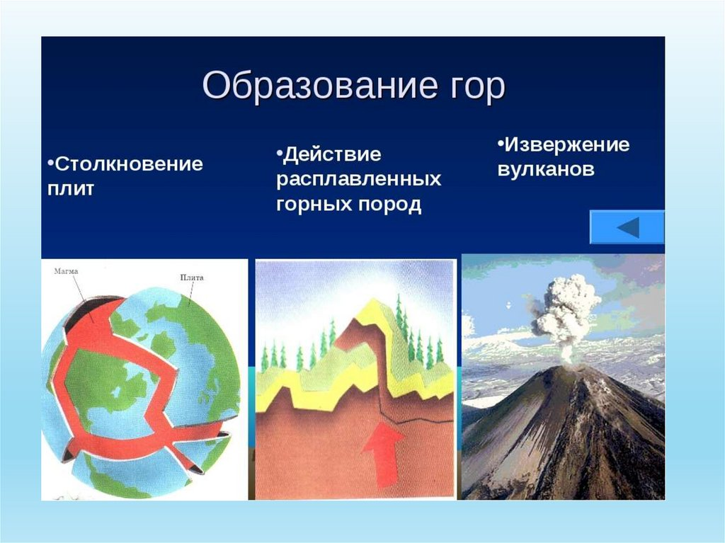
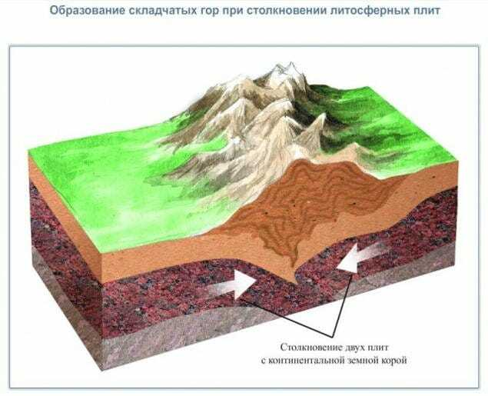
Твердая земная кора раскалывается на несколько кусочков – тектонические плиты. Эти плиты могут плавать по жидкой магме как листы по луже. Громадные плиты иногда сталкиваются и наползают друг на друга – и из-за этого образуются горы.

Slide 6
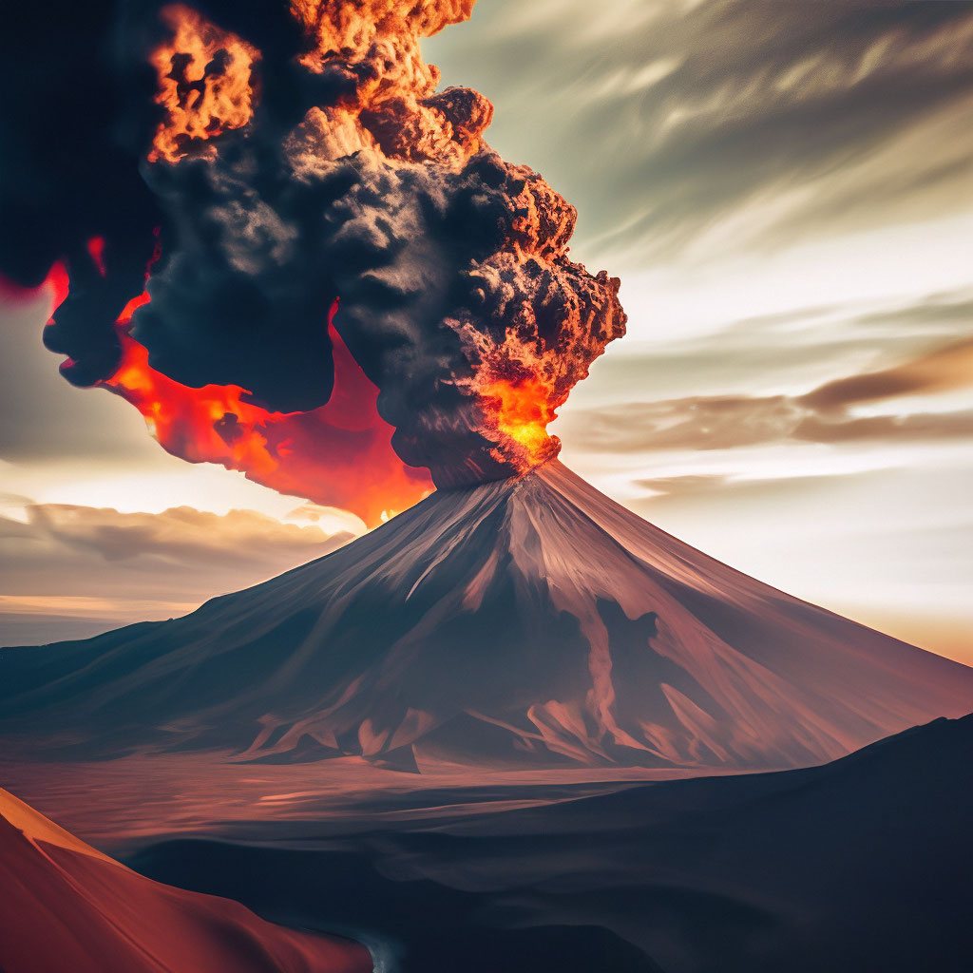
Есть горы - наследники расплавленной магмы, которая рвалась вверх из земных глубин.
Если в ходе извержений магма излилась лавой на поверхность, где застыла и затвердела, то образуются горные вулканические породы: порфир, базальт.

Slide 7
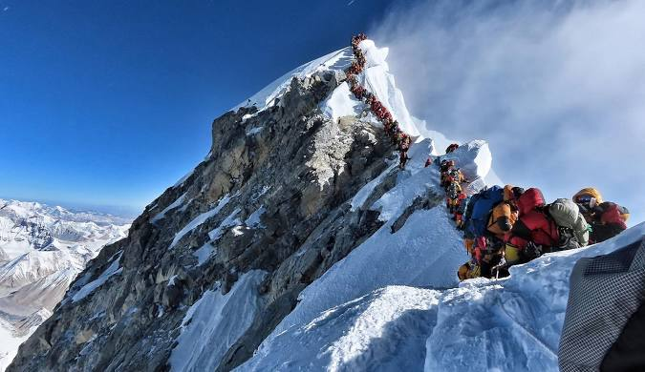
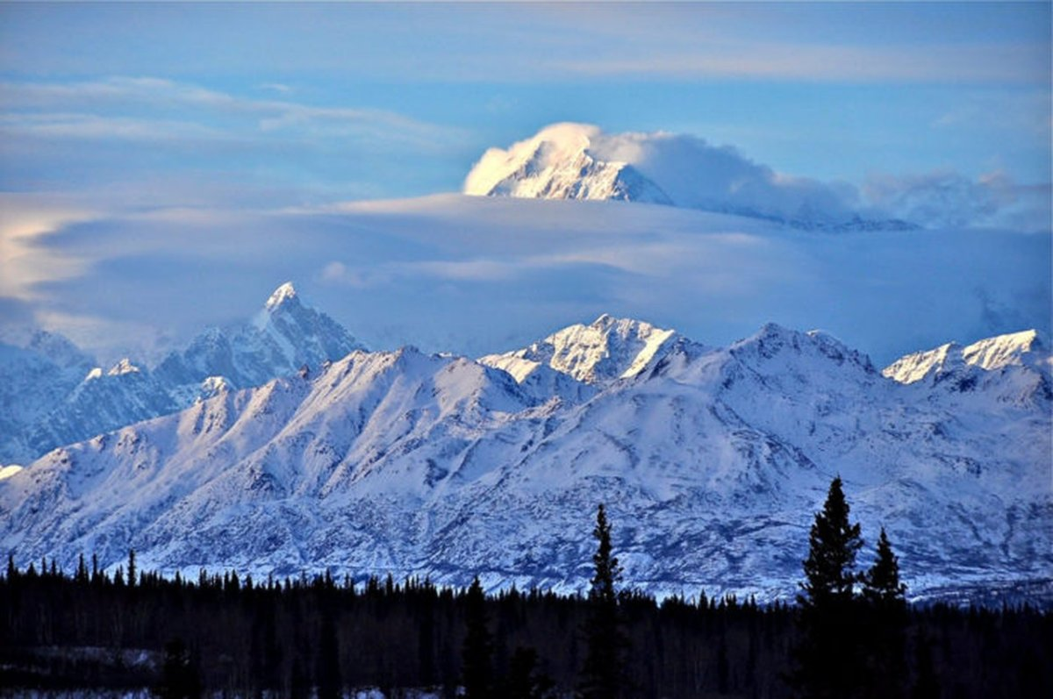
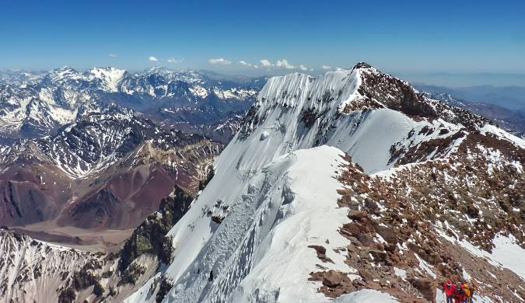
самая высокая гора
Высочайшие горы по континентам и частям света:
Джомолунгма (Эверест), Азия (абсолютная высота — 8848 м)
Аконкагуа, Южная Америка (6959 м)
Денали (Мак-Кинли), Северная Америка (6194 м)

Slide 8
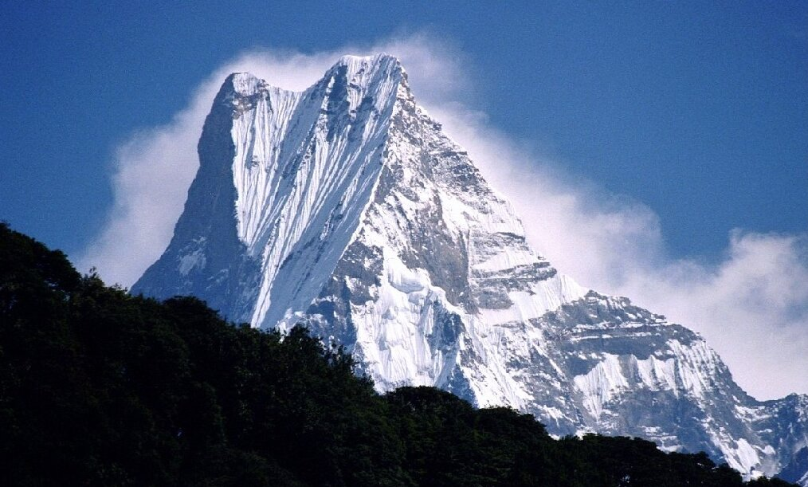
Высочайшей в мире горой, которая еще не покорилась человеку, считается Гангкхар Пуенсум в Бутане с высотой над уровнем моря 7570 метров.

Slide 9
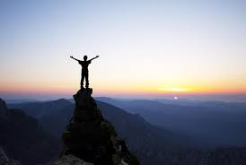
Горы… Пожалуй, именно они являются одними из самых величественных чудес природы на нашей планете. Стоя рядом с возвышающейся на километры вверх горной грядой, большинство людей ощущают себя муравьями в сравнении с ними, и недаром — человек по сравнению с горой невообразимо мал. Отважные альпинисты, впрочем, покоряют даже самые неприступные вершины с помощью своих отваги, выносливости и смекалки.

